Slide 1
Lógica y algoritmia

Slide 2
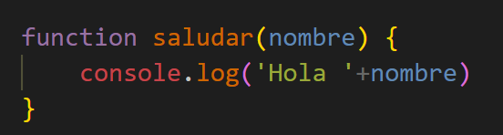
LENGUAJE DE PROGRAMACIÓN
Es un lenguaje formal, esto quiere decir que se componen de símbolos, letras, números, punto y coma, reglas.
Nos permiten darle instrucciones a los computadores.

Slide 3
LENGUAJE NATURAL VS LENGUAJE FORMAL
El lenguaje natural está lleno de ambigüedades.
Gato -> animal
Gato -> herramienta.
Sobre -> Posición
Sobre -> Objeto
Sobre -> Tema
Diferentes variantes para lograr un mismo objetivo
Ingles - Español – Frances - Alemán
Las reglas de los lenguajes permiten crear código con enunciados concretos.
Mediante este lenguaje se comunican el programador y la máquina
Base para construir todas las aplicaciones digitales que se utilizan en el día a día que las podemos clasificar en dos tipos
- Lenguaje de bajo nivel - Lenguaje de alto nivel.

Slide 4
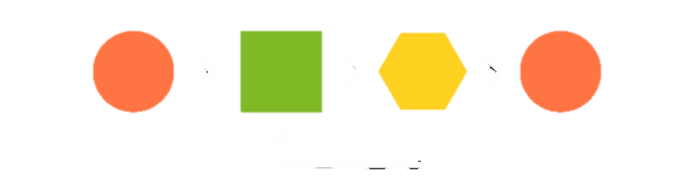
ALGORITMO
Conjunto de instrucciones ordenadas las cuales son escritas para dar solución a un problema específico.
ENTRADA > PROCESO > SALIDA

Slide 5
ALGORITMO
Escribir un algoritmo que permita saludar a una persona por su nombre.
Entrada nombre de la persona.
Proceso Leer el nombre ingresado.
Salida Mostrarlo por pantalla.

Slide 6


JAVASCRIPT

Slide 7
JAVASCRIPT
Es un lenguaje de programación orientado a la web, es interpretado, orientado a objetos y débilmente tipado, permite darle dinamismo a la página web.
HTML
CSS
JS
los huesos
color de piel, grande pequeño mediano
musculo que permite mover los huesos

Slide 8
JAVASCRIPT
No necesita ser compilado ya que el navegador lee lo que nosotros escribimos en nuestro código y gracias al motor v8 del navegador se ejecuta.
Lenguaje orientado a objetos
De tipado débil
Lenguaje de alto nivel
Con una comunidad muy activa
Con herramientas ya desarrolladas

Slide 9
VARIABLES
Espacio en memoria que almacena información la cual puede cambiar.
Formas de escribir una variable:
nombre
nombreCompleto
nombre1
nombre_completo

Slide 10
VARIABLES Y CONSTANTES
Tipo | Descripción | Sintaxis | Scope o alcance
var | Palabra reservada que permite reservar un espacio de memoria y permite redeclararse. | var nombre = “Sammy”; var apellido = “Rosas”; | Global. El alcance de la variable es para todo el documento El espacio de memoria nunca se libera.
let | Palabra reservada que permite reservar un espacio de memoria y NO se puede redeclararse. | let name = “Sammy”; | Local. El alcance de la variable es solo para el bloque de código. Apenas que termine el bloque de código, el espacio de memoria se libera.
const | Palabra reservada que permite almacenar un valor que no se puede modificar. | const PI = 3.1416; | Si la creamos en todo el documento la podemos utilizar en cualquier parte, pero si la creamos en un bloque de código, hasta ahí es su alcance.

Slide 11
TIPO DE DATOS
PRIMITIVOS
Tipo | Descripción |  | Forma de uso | Ejemplo
String | Permite almacenar cadenas de texto. |  | La información siempre se debe guardar entre comillas (“”) | “Esto es una cadena de texto…”
Number | Permite almacenar números. |  | La información NO debe ir entre comillas. | 15 2.5
Boolean | Permite almacenar valores verdaderos o falsos |  | La información se debe especificar con las palabras reservadas true o false. | true false
Valores vacíos
Undefined | Cuando no se tiene un valor especifico a una variable. | Cuando no se tiene un valor especifico a una variable.
Null

Slide 12
TIPO DE DATOS
OBJETOS
Tipo | Descripción | Forma de uso | Ejemplo
Array | Es una serie de información. | La información se guarda entre [] | [1, 2, 3, 4]
Objeto | Permite almacenar números. | La información se almacena entre {} y la estructura es de llave: valor. { llave: “valor” } | {nombre: “Tommy”, apellido: “Rosas”, edad: “15”}
Boolean | Permite almacenar valores verdaderos o falsos | La información se debe especificar con las palabras reservadas true o false. | true false

Slide 13
OPERADORES
ARITMETICOS
ASIGNACIÓN
COMPARACIÓN
== Si es igual
=== Si el tipo de
dato es igual
!= Diferente
<= Menor igual
>= Mayor igual
! Negación
+ Suma concatena
- Resta
* Multiplica
/ Divide
= Asigna valor
++ Incrementa
-- Decrementa

Slide 14
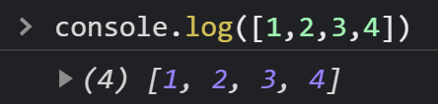
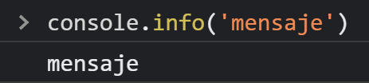
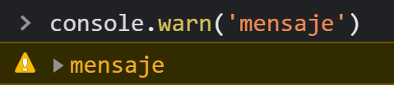
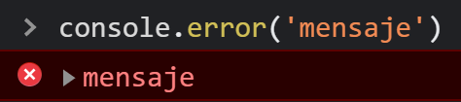
METODOS CONSOLE
console.log (contenido)
Para debug de la aplicación
console.info (contenido)
Para dar información al usuario
console.warn (contenido)
Para dar una alerta al usuario
console.error (contenido)
Para dar un mensaje de error al usuario

Slide 15
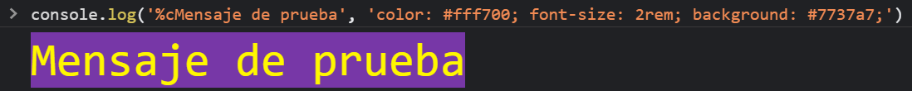
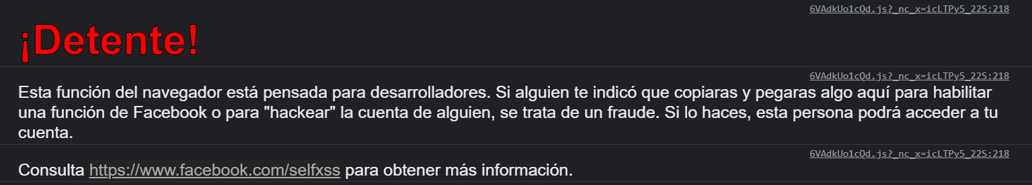

STYLE CONSOLE
Podemos darle estilos a un mensaje por consola en caso de llegar a necesitarlo.
Podemos ver este caso aplicado en grandes empresas como Facebook y Canva

Slide 16
CONDICIONALES
Representan decisiones que se deben tomar.
Si está lloviendo pido comida a domicilio, de lo contrario voy al restaurante.
Ve al supermercado trae 3 litros de leche y si hay manzanas trae 4
Si debo regañar al niño le quito el móvil si no le doy uno nuevo

Slide 17
CONDICIONALES
if ( condición ){
Instrucciones
}
if ( condición ){
Instrucciones
}else if (condición 2){
Instrucciones
}else{
Instrucciones
}
if ( condición ){
Instrucciones
}else{
if ( condición ){
Instrucciones
}
}
if ( condición ){
Instrucciones
}else{
Instrucciones
}

Slide 18
CONDICIONALES MÚLTIPLES
Nos permite tomar decisiones sobre varias opciones.
El lunes almuerzo pizza.
El martes almuerzo arroz con pollo.
El miércoles almuerzo tacos. El Jueves almuerzo hamburguesa.
El Viernes almuerzo carne a la plancha.

Slide 19
CONDICIONALES MÚLTIPLES
switch ( dia_semana ){
case “lunes”:
pizza
break;
case “martes”:
arroz con pollo
break;
case “miercoles”:
tacos
break;
default:
sin día definido
}

Slide 20
CICLOS
Los ciclos o bucles permiten ejecutar repetidas veces una instrucción o un bloque de ellas; deben estar construidos de tal manera que se pueda tener control de la cantidad de repeticiones a realizar, de lo contrario se generaría un ciclo de ejecución infinita que podría desencadenar un desborde de memoria y en consecuencia un fallo de la aplicación y en el peor de los casos de la maquina donde se esta ejecutando el código

Slide 21
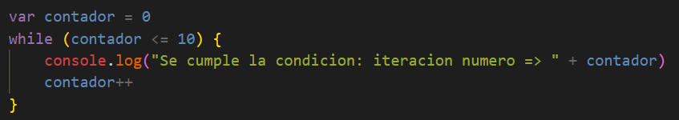
CICLO WHILE
Es un bucle que se ejecuta mientras la condición sea verdadera.

Slide 22
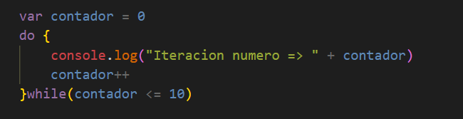
CICLO DO WHILE
El ciclo do while funciona de manera diferente al ciclo while, ya que el se ejecuta primero y luego válida si es verdadero o falso.

Slide 23
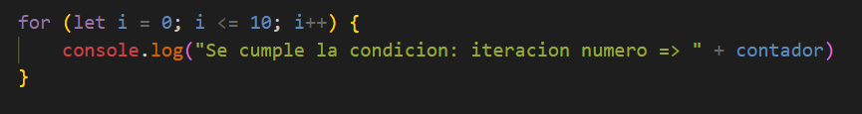
CICLO FOR
Es un bucle donde declaramos la variable a evaluar, un incrementador y la condición

